Slide 1
Профилактика нарушений зрения у младших школьников
Выступление на педагогический совет
подготовила: Храмцова Г.Г.

Slide 2
Режим зрительных горизонтов

Slide 3
Физкультурные минутки с ориентирами

Slide 4
Траектории

Slide 5
Упражнения для глаз в сочетании с физическими упражнениями

Slide 6
Специальные упражнения для сохранения зрения – Круги Мехта

Slide 7
Упражнение «Тратак»

Slide 8
Карты «Движение»

Slide 9
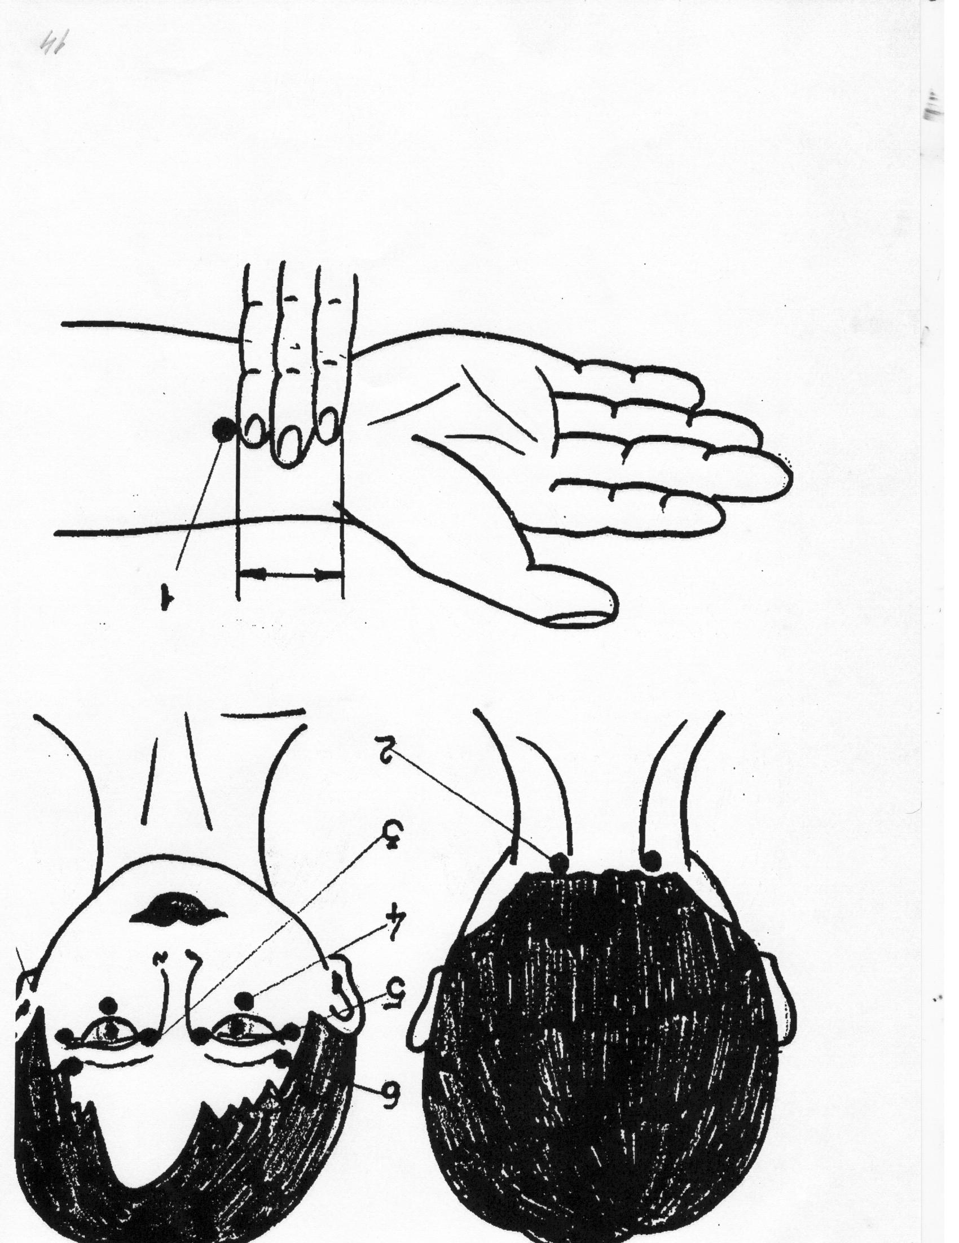
Использование массажа для коррекции зрения

